Slide 1


基于分类概率的民众移动路径预测
2201201Z5012 刘莉
2201201Z5013 吴靖
时间：2021年6月29日

Slide 2

目录
CONTENTS
Introduction
01
Model & Algorithms
02
Experiment
03

Slide 3
01
Introduction

Slide 4
01 Introduction
实验目的：在城市突发事件发生后，预测城市民众向各个避难所的移动路径。
实验内容：基于城市民众移动的样本数据，预测民众向开阔地、避难区、医院、体育场等目标区运动的路径和流向不同目标区的民众比例。
实验思路：基于随机森林模型预测各类概率，再利用状态转移概率的思想（马尔科夫过程），并同时考虑路径的收敛性，预测民众移动路径。

Slide 5

02 Introduction—数据集
(1)路段数据：包括377条道路数据，其中每一条道路包括道路osm_id和道路关键点经纬度坐标。
(2)避难所数据：包括$D_{1},D_{2},D_{3}$。3个安全避难所的经纬度坐标和范围。
(3)民众基础数据：包括带预测的500个不同类型的民众当前的经纬度坐标。
(4)民众移动样本数据：本节仅考虑一个类型民众移动样本数据。

Slide 6
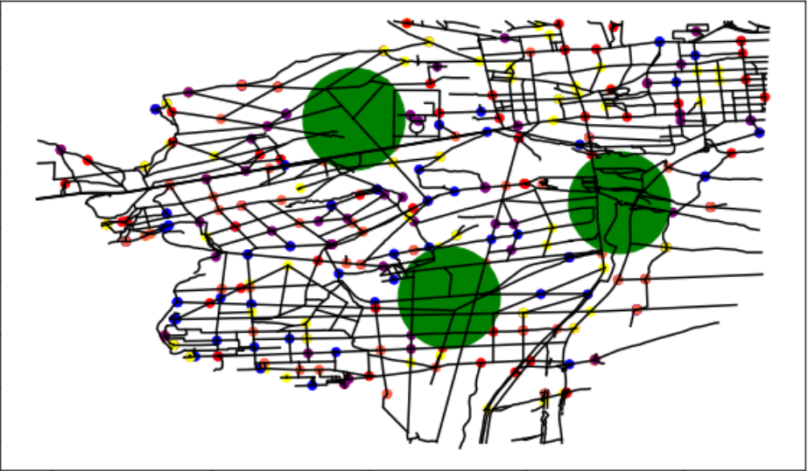
03 Introduction—路网
基于基础数据构建路网示意图。
— 代表路径
小点代表民众，不同颜色代表不同类型的民众
代表3个避难所

Slide 7
02
Model & Algorithms

Slide 8
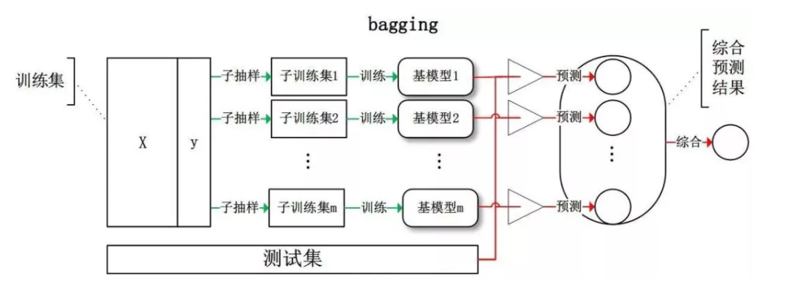

02 Model & Algorithms—随机森林
Bagging 基本思想如下：
每次采用有放回的抽样从训练集中取出 n个训练样本组成新的训练集。
利用新的训练集，训练得到 m个子模型 $h_{1},h_{2},…,h_{m}$。
对于分类问题，采用投票的方法，得票最多子模型的分类类别为最终的类别；对于回归问题，采用简单的平均方法得到预测值。

Slide 9
02 Model & Algorithms—随机森林
Random Forest（随机森林）是 Bagging 的扩展变体，它在以决策树为基学习器构建 Bagging 集成的基础上，进一步在决策树的训练过程中引入了随机特征选择，因此可以概括 RF 包括四个部分：
随机选择样本（放回抽样）；
随机选择特征；
构建决策树；
随机森林投票（平均）。

Slide 10
02 Model & Algorithms—随机森林
随机选择样本和 Bagging 相同，采用的是 Bootstrap 自助采样法；随机选择特征是指在每个节点在分裂过程中都是随机选择特征的（区别与每棵树随机选择一批特征）。
随机森林的随机性
数据采样随机：训练数据取自整个数据集中的一部分，每一个树模型的输入数据都是不同的。
特征选择随机（二重随机性）：对不同的树模型选择不同的特征。

Slide 11
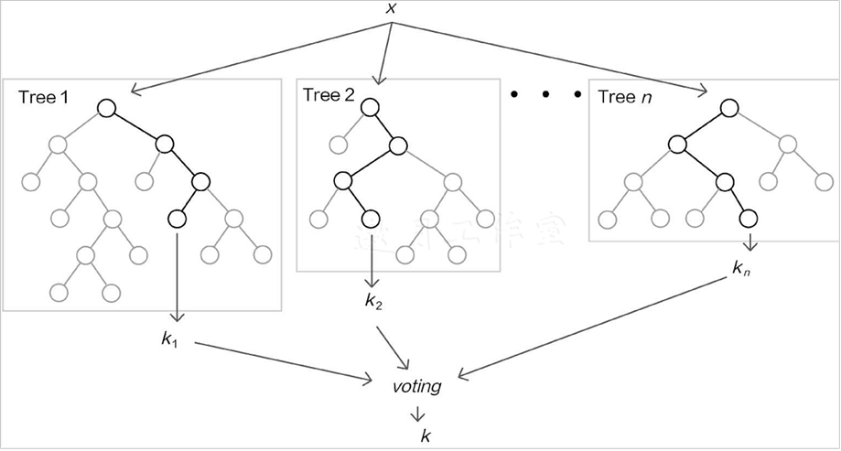
02 Model & Algorithms—随机森林
由于二重随机性使得创建出来的多个树模型各不相同，即便是同样的任务目标，在各自的结果上也会出现一定的差异，随机森林的目的就是要通过大量的基础树模型找到最稳定可靠的结果，如左图所示，最终的预测结果由全部树模型共同决定。

Slide 12
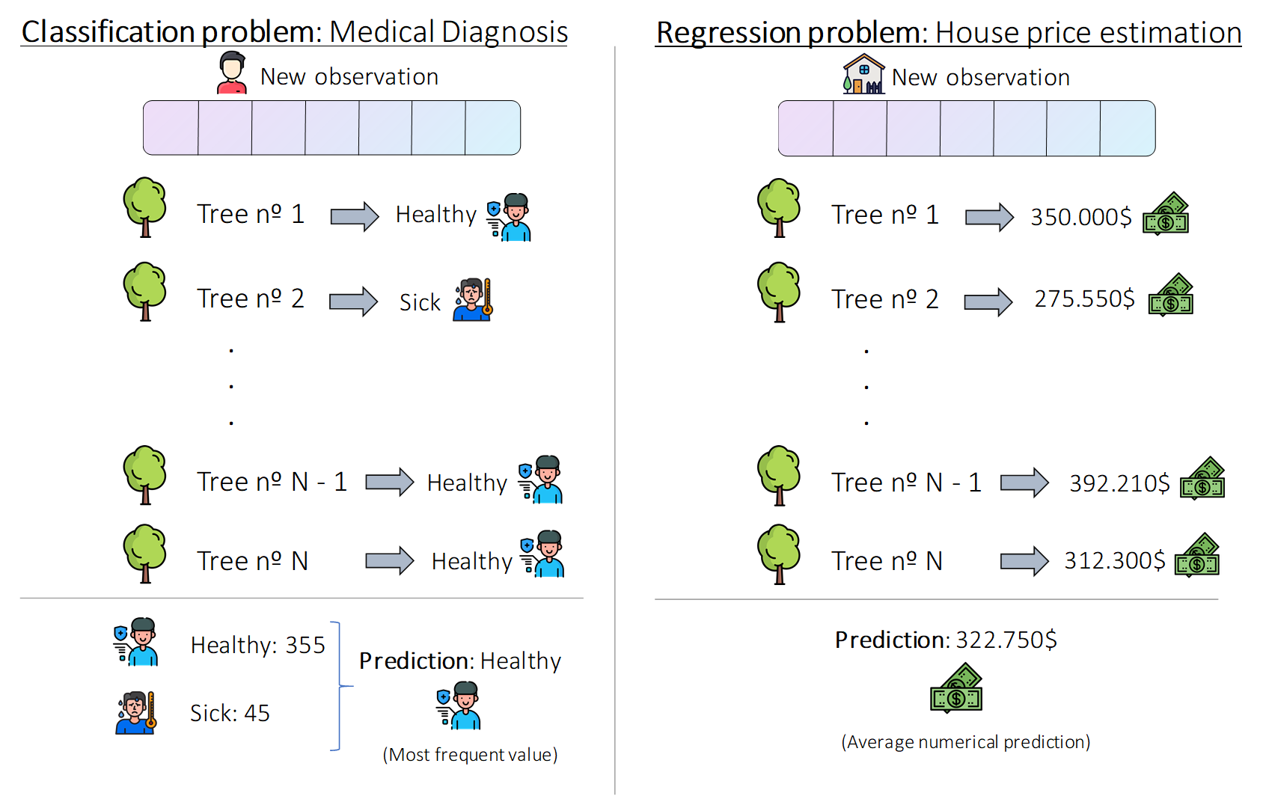
02 Model & Algorithms—随机森林

Slide 13
03
Experiment

Slide 14
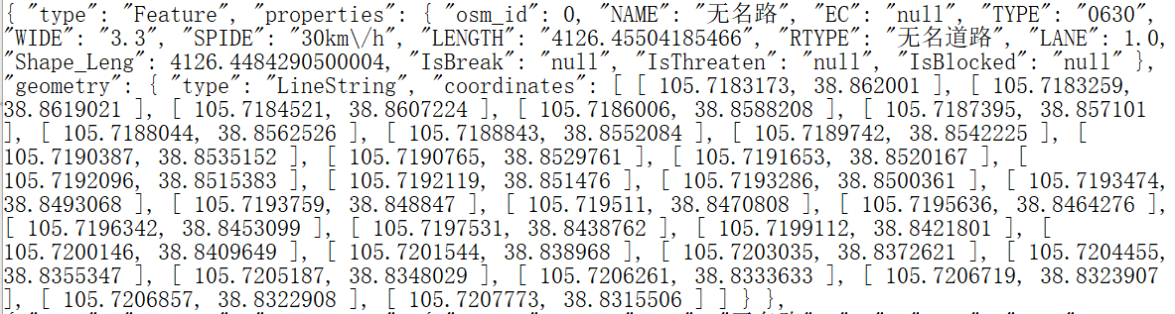
01 Experiment-数据准备
1.拼接osm_id相同的两条道路数据，并找出所有道路中的路口点
原路径有377条道路，拼接后，共有346条道路，以及共寻得607个路口点

Slide 15
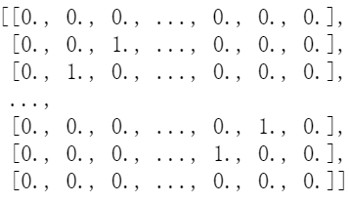
01 Experiment-数据准备
2.构建所有路口点的邻接矩阵
邻接距离矩阵中，1代表直接可达，0代表不能直接或间接可达

Slide 16
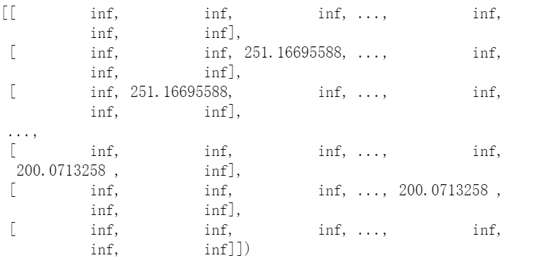
01 Experiment-数据准备
3.构建所有路口点的累计距离矩阵
累计距离矩阵中，元素值代表相邻两个路口点的距离，inf代表路口不相邻（其中对角线设为inf）

Slide 17
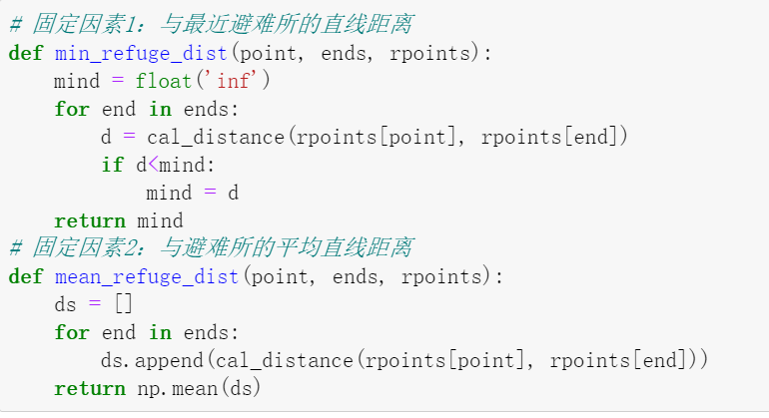
02 Experiment-模型训练
1.构建特征
目前实验考虑两个特征
1）每个路口点与最近避难所的直线距离；
2）每个路口点与所有避难所的平均直线距离。

Slide 18
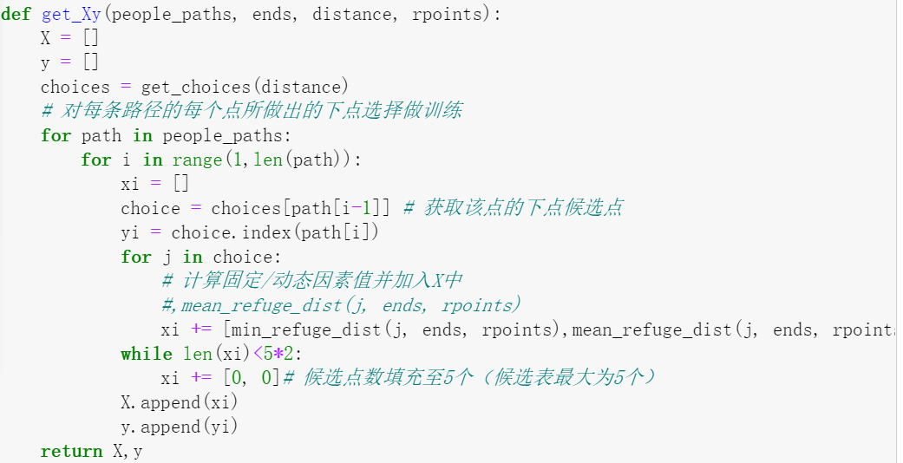
02 Experiment-模型训练
2.构建样本输入和样本输出

Slide 19
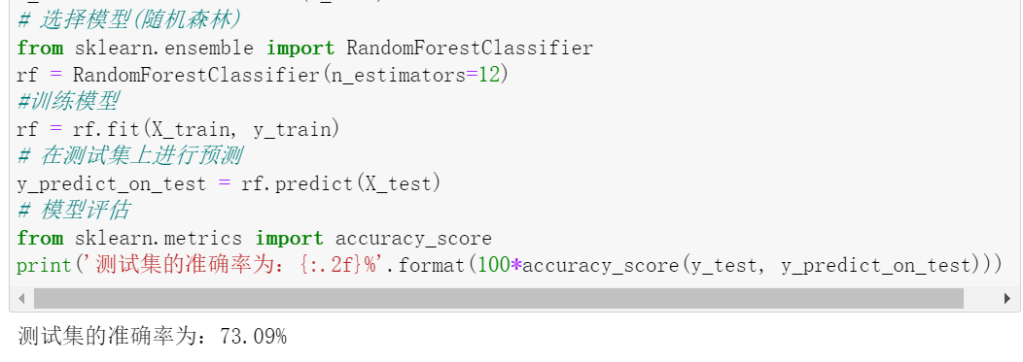
02 Experiment-模型训练
3.模型训练
以30%的数据为测试集，70%的数据为训练集划分数据

Slide 20
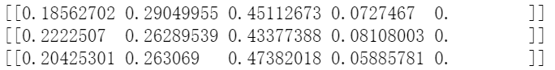
03 Experiment-模型预测
测试集上预测
输出预测概率

Slide 21
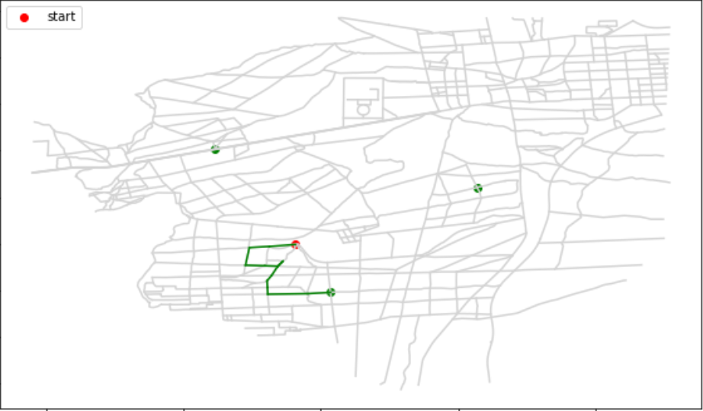
03 Experiment-可视化
1）预测民众移动路径
绿点：3个避难所位置
红点：民众初始位置
绿线：民众移动路径

Slide 22
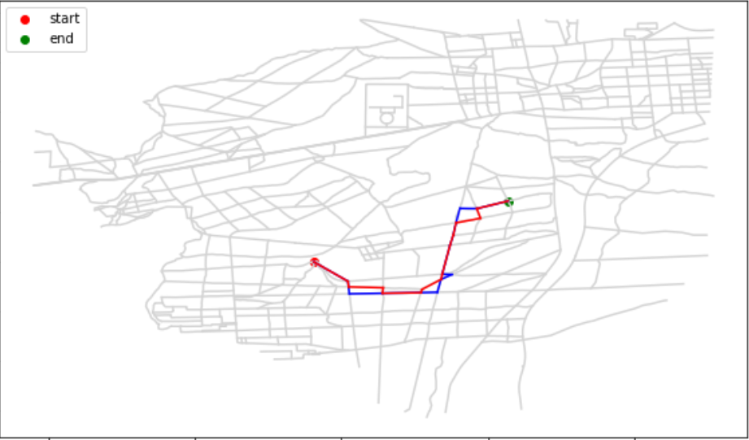
03 Experiment-可视化
2）预测路径与样本路径对比
绿点：避难所位置
红点：民众初始位置
蓝线：民众样本移动路径
红线：民众预测路径

Slide 23
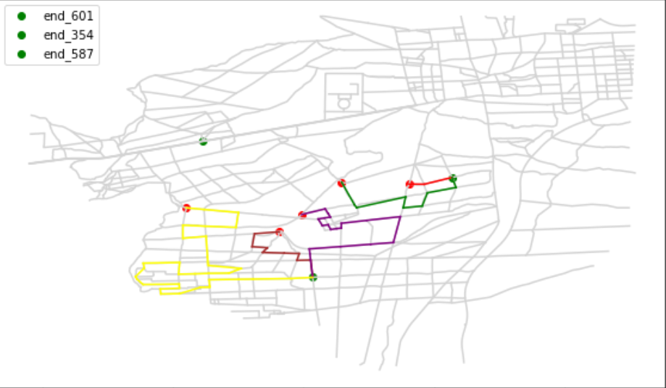
03 Experiment-可视化
3）预测多个民众移动路径
红点：民众初始位置
绿点：3个避难所位置
不同颜色代表不同民众预测路径

Slide 24
后期改进方向
1.特征考虑人群密度、路网密度
2.考虑避难所范围
3.考虑移动过程中动态因素
4.考虑民众移动速度

Slide 25
谢谢聆听

